Slide 1
Resistencia eléctrica de materiales

Slide 2
Resistencia Eléctrica
“Una corriente eléctrica es un flujo de electrones”
Al moverse a través de un conductor, los electrones deben vencer una resistencia; en los conductores metálicos, esta resistencia proviene de las colisiones entre los electrones. Si el paso es fluido los electrones viajarán ordenadamente, tendrán poca resistencia. Por el contrario, si el camino es muy estrecho o demasiado largo, los electrones se agolparán y chocarán entre sí, produciendo, además, mucho calor; se les opone una alta resistencia.

Slide 3
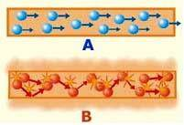
Resistencia Eléctrica
A. En un buen conductor, que opone baja resistencia, los electrones fluyen ordenadamente, sin chocar entre sí.
B. En un mal conductor. eléctrico, que ofrece alta resistencia al flujo de corriente, los electrones chocan unos contra otros al no poder circular libremente y generan calor, lo que aumenta la resistencia.

Slide 4
Resistencia Eléctrica
Se llama resistencia eléctrica a la oposición o dificultad que encuentra una corriente al recorrer un circuito eléctrico cerrado, y que permite frenar o atenuar el libre flujo de electrones.
La unidad de resistencia es el ohmio (Ω): ohmio es la resistencia que ofrece un conductor cuando por él circula un amperio (intensidad) y entre sus extremos hay una diferencia de potencial (tensión) de un voltio.

Slide 5
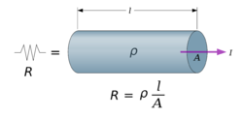
Resistencia Eléctrica
Para calcular el valor de la resistencia que ofrece un material específico, con largo y grosor definidos, se aplica a fórmula:
R = resistencia
ᵨ = resistividad de material
L = longitud
A = área de la sección

Slide 6
Resistencia Eléctrica
Para información, he aquí un cuadro con algunos valores para ρ (rho), según el tipo de material conductor:
Material | Resistividad (Ω • mm² / m) a 20º C
Aluminio | 0,028
Carbón | 40,0
Cobre | 0,0172
Constatan | 0,489
Nicrom | 1
Plata | 0,0159
Platino | 0,111
Plomo | 0,205
Tungsteno | 0,0549

Slide 7
Resistencia Eléctrica
El valor de una resistencia es directamente proporcional al largo del conductor e inversamente proporcional a la sección del mismo.
A mayor longitud, mayor resistencia.
A menor longitud, menor resistencia
A mayor sección, menos resistencia.
A menor sección, mayor resistencia

Slide 8
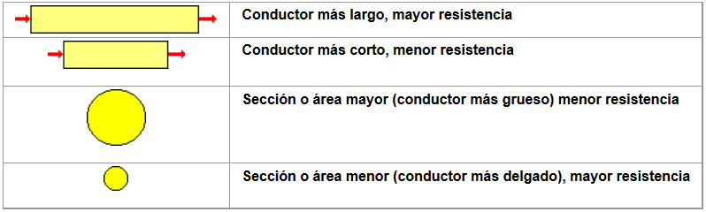
Resistencia Eléctrica
Gráficamente, lo anterior sería:

Slide 9
Cortador de Telgopor
Para realizar la actividad es necesario:
Identificar los elementos eléctricos que componen un circuito simple.
Identificar las magnitudes: tensión, corriente, resistencia y potencia trabajadas en clase.
Identificar las variables para el desarrollo de un producto tecnológico: objetivo, diseño, material, componentes, etc.
Diseñar y construir un circuito eléctrico adecuado para el producto.
Usar correctamente las herramientas manuales y eléctricas.
Seguir las normas de seguridad industrial y controlar el riesgo eléctrico.

Slide 10
Cortador de Telgopor
ADVERTENCIA DE SEGURIDAD:
Con el circuito eléctrico descrito, el alambre (resistencia) se calienta lo suficiente como para cortar el telgopor. Para las pruebas de temperatura y de corte utilice siempre un pedazo de telgopor.
Es de advertir que se puede llegar a quemar la piel si tocamos el alambre de corte.

Slide 11
Cortador de Telgopor
Diseño y construcción de la estructura:
Es preciso realizar una investigación previa para juntar información sobre el producto (como es su forma, tamaño, color; cuáles son las característica de sus materiales, etc.). Posteriormente, en grupos realizar tres alternativas de solución de acuerdo con las condiciones dadas por el docente.
Diseño y construcción del circuito eléctrico:
Una vez diseñada y construida la estructura procederemos a ubicar y conectar los elementos eléctricos: el cable (conductor), el pulsador y la resistencia (alambre Nicrom).

Slide 12
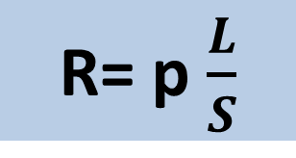
Cortador de Telgopor
Consideraciones técnicas:
Alambre Nicrom 0,20 mm
Longitud máx: 15 cm
Resistencia: Ver tabla
R= p $\frac{L}{S}$
Resistencia | (p) resistividad (Nicrom 80/20) | x | (L) Longitud (en m) | / | (S) Sección (área en mm2)
31,83 Ω | 1 |  | 1,00 |  | 0,0314
4,77 Ω | 1 |  | 0,15 |  | 0,0314
3,18 Ω | 1 |  | 0,10 |  | 0,0314
 | 1 |  | 0,075 |  | 0,0314
 | 1 |  | 0,05 |  | 0,0314

Slide 13
Cortador de Telgopor
Calcular, según la tensión de entrada y la resistencia, la intensidad y la potencia del artefacto:
Nicrom 10 cm
# Pilas | Tensión | Alambre Nicrom | Resistencia | Intensidad (en mA) | Potencia en W
1 Pila | 1,5 v | Largo 10 cm - Sección 0,2m | 3,18 Ω
2 Pilas | 3 v | Largo 10 cm - Sección 0,2m | 3,18 Ω
3 pilas | 4,5 v | Largo 10 cm - Sección 0,2m | 3,18 Ω
4 Pilas | 6 v | Largo 10 cm - Sección 0,2m | 3,18 Ω
USB | 5 v | Largo 10 cm - Sección 0,2m | 3,18 Ω

Slide 14
Cortador de Telgopor
Calcular, según la tensión de entrada y la resistencia, la intensidad y la potencia del artefacto:
Nicrom 15 cm
# Pilas | Tensión | Alambre Nicrom | Resistencia | Intensidad (en mA) | Potencia en W
1 Pila | 1,5 v | Largo 15 cm - Sección 0,2m | 4,77 Ω
2 Pilas | 3 v | Largo 15 cm - Sección 0,2m | 4,77 Ω
3 pilas | 4,5 v | Largo 15 cm - Sección 0,2m | 4,77 Ω
4 Pilas | 6 v | Largo 15 cm - Sección 0,2m | 4,77 Ω
USB | 5 v | Largo 15 cm - Sección 0,2m | 4,77 Ω

Slide 15
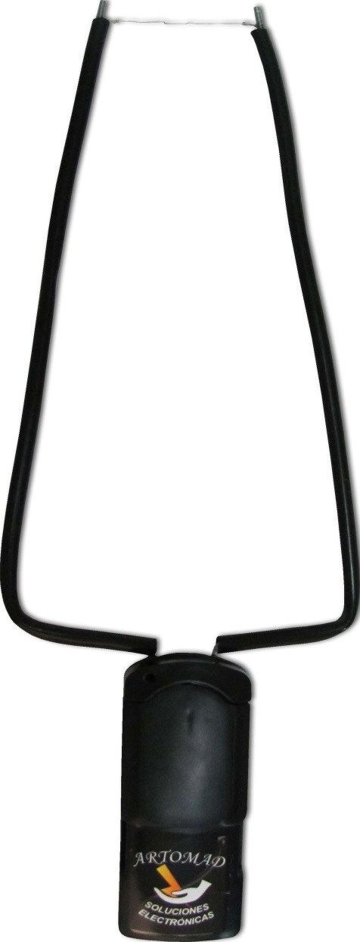
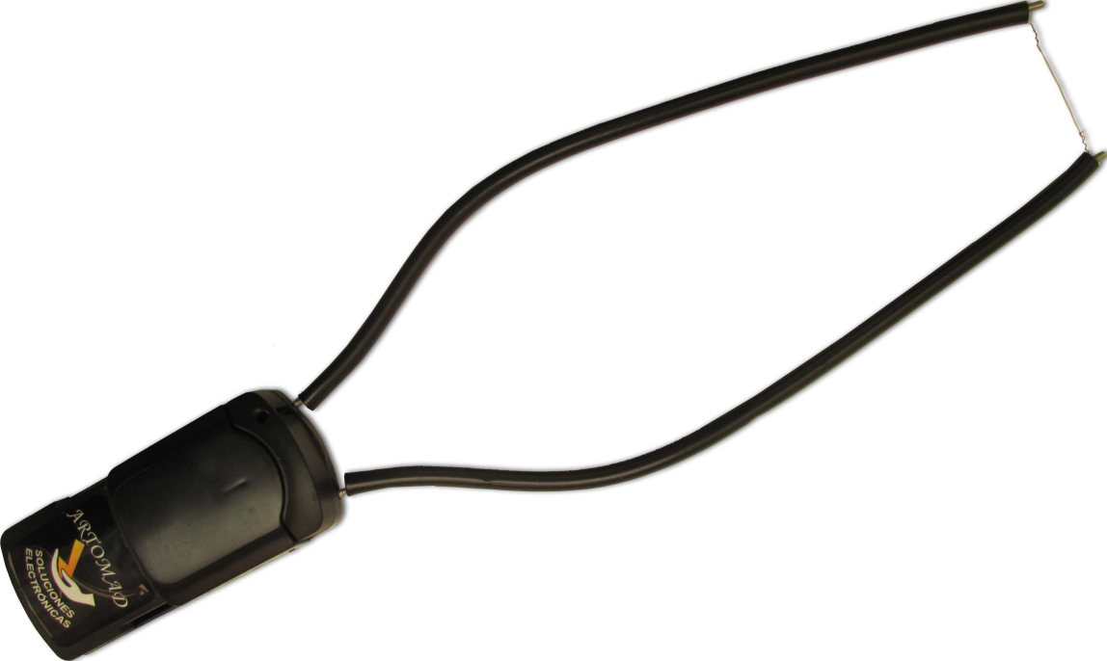
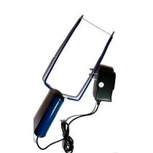
Cortador de Telgopor

Slide 16
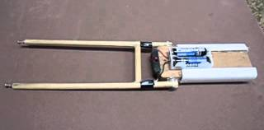
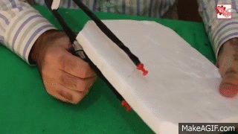
Cortador de Telgopor
Cortador portátil a pilas

Slide 17
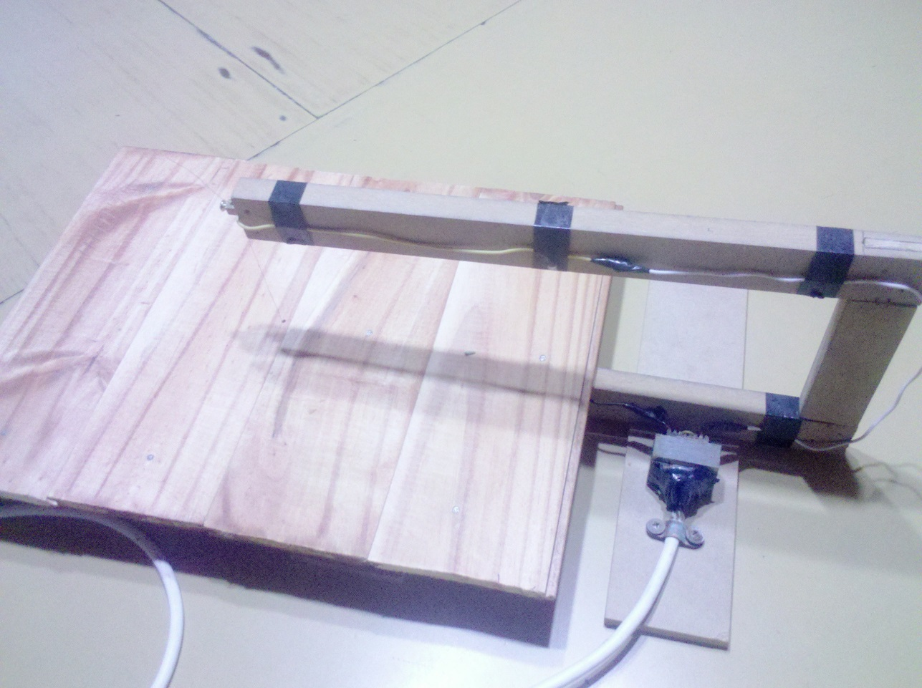
Cortador de Telgopor
Cortador de mesa

